Slide 1
Week 2
Algoritma Dasar & Flowchart + Javascript 1

Slide 2

Algoritma Dasar & Flowchart + Javascript 1
Rules
Absence
Follow the rules
Ask us anything (bootcamp matters in private)
Speak for yourself first
Trainer availability
Independent
Hard work
Do your best
Continuous self improvement
Fullstack Website Developer

Slide 3
Algoritma Dasar & Flowchart + Javascript 1
Objective
Algoritma
Flowchart
Javascript
Variables
Data Types
Looping
Condition
Function
Basic DOM
Fullstack Website Developer

Slide 4

Algoritma

Slide 5
Algoritma Dasar & Flowchart + Javascript 1
Algoritma
Keyword:
Proses / Tahapan
Berurutan
Tujuan Tertentu (Selesai)
Algoritma adalah proses / tahapan yang berurutan untuk menyelesaikan tujuan tertentu (pekerjaan)
Bukan hanya untuk bahasa pemrograman tertentu
Algoritma berisi Logika + Kontrol
Fullstack Website Developer

Slide 6
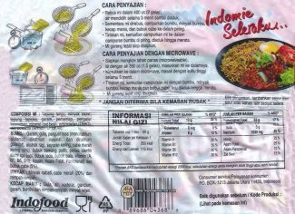
Algoritma Dasar & Flowchart + Javascript 1
Contoh Algoritma (real-life)
Memasak mie instan :
Mulai
Rebus mi dalam 500cc (2.5 gelas) air mendidih selama 3 menit sambil diaduk
Sementara mie dimasak campurkan semua bumbu ke dalam piring
Tiriskan mi kemudian campurkan mie ke dalam campuran bumbu di piring, diaduk hingga merata
Taburkan bawang goreng dan mie siap disajikan
Selesai
Fullstack Website Developer

Slide 7
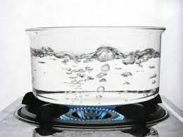
Algoritma Dasar & Flowchart + Javascript 1
Contoh Algoritma (real-life)
Memasak atau merebus air :
Mulai
Siapkan panci
Masukkan air secukupnya ke dalam panci
Letakkan panci di atas kompor
Hidupkan kompor
Apabila air sudah mendidih, lalu matikan kompor
Angkat panci tersebut dari kompor
Selesai
Fullstack Website Developer

Slide 8
Algoritma Dasar & Flowchart + Javascript 1
Contoh Algoritma
Menentukan bilangan ganjil & genap :
Mulai
Masukan nilai x
Cek apakah x : 2 sisa hasil baginya = 0
Jika “ya” maka x bilangan genap
Jika “tidak” maka x bilangan ganjil
Selesai
Fullstack Website Developer

Slide 9
Flowchart

Slide 10
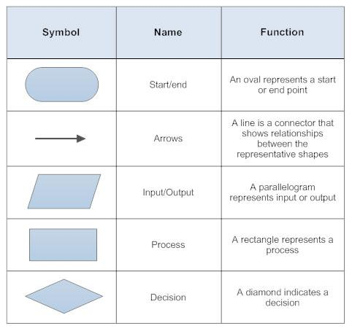
Algoritma Dasar & Flowchart + Javascript 1
Flowchart
Flowchart adalah adalah suatu bagan dengan simbol-simbol tertentu yang menggambarkan urutan proses secara mendetail dan hubungan antara suatu proses (instruksi) dengan proses lainnya dalam suatu program.
https://www.smartdraw.com/flowchart/flowchart-symbols.htm
Fullstack Website Developer

Slide 11
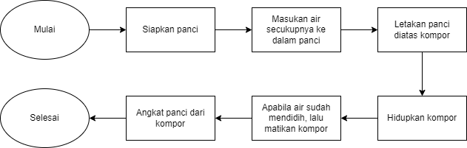
Algoritma Dasar & Flowchart + Javascript 1
Contoh Flowchart
Memasak atau merebus air :
Fullstack Website Developer

Slide 12
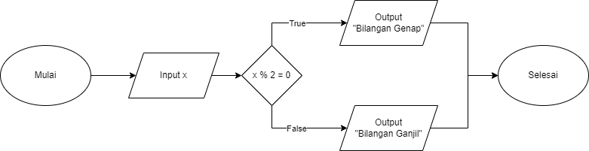
Algoritma Dasar & Flowchart + Javascript 1
Contoh Flowchart
Menentukan bilangan ganjil & genap :
Fullstack Website Developer

Slide 13
Algoritma Dasar & Flowchart + Javascript 1
Tips Flowchart
Input
Format input (single, multiple format)
Sanitizing, validating
Error handling
Proses
General to Specific
Don’t repeat
Output
Format output
Standardized
Fullstack Website Developer

Slide 14
Study Case Algoritma & Flowchart

Slide 15
Algoritma Dasar & Flowchart + Javascript 1
Study Case
Buatlah algoritma dan flowchart untuk membalik suatu teks yang bernilai string dan outputkan hasilnya !
Contoh:
Input: Javascript
Output: tpircsavaJ
Fullstack Website Developer

Slide 16
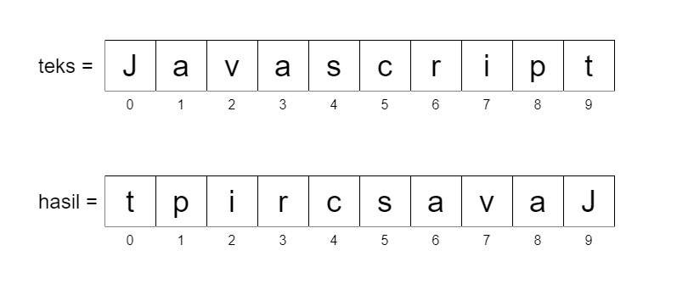
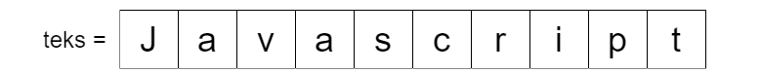
Algoritma Dasar & Flowchart + Javascript 1
Study Case (Mencari cara untuk menyelesaikan masalah)
Fullstack Website Developer

Slide 17
Algoritma Dasar & Flowchart + Javascript 1
Study Case (Algoritma)
Mulai
Input teks
Pindahkan posisi tiap huruf dari belakang(ujung kanan) menuju ke depan(ujung kiri) sampai semua huruf berpindah
Output teks yang sudah dibalik
Selesai
Fullstack Website Developer

Slide 18
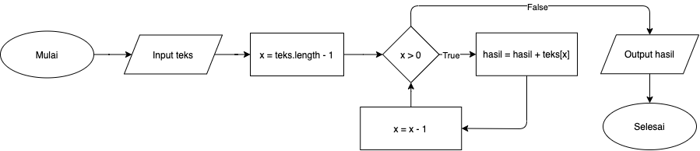
Algoritma Dasar & Flowchart + Javascript 1
Study Case (Flowchart)
Fullstack Website Developer

Slide 19
Javascript

Slide 20
Algoritma Dasar & Flowchart + Javascript 1
Javascript
Bahasa pemrograman high level, multi paradigma, dynamic typing
Dapat berjalan di web browser dan juga diluar web browser (Chrome v8 JavaScript engine dari Google)
Fullstack Website Developer

Slide 21
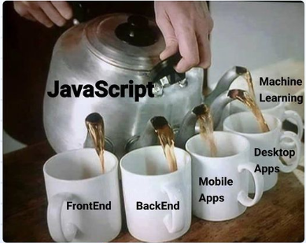
Algoritma Dasar & Flowchart + Javascript 1
Javascript
Fullstack Website Developer

Slide 22
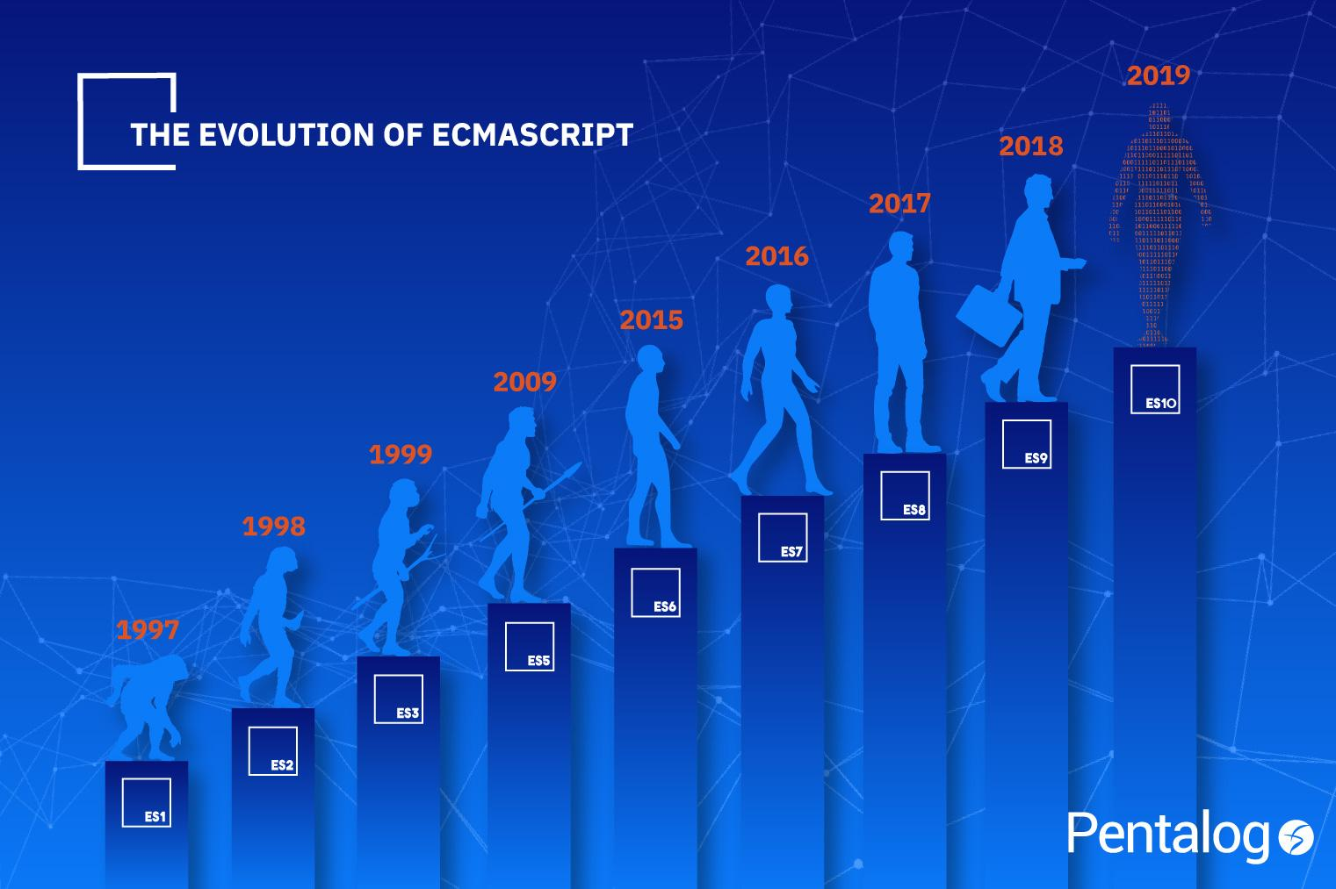
Algoritma Dasar & Flowchart + Javascript 1
Ecmascript
Standar sederhana untuk javascript dan menambahkan fitur baru ke javascript
Dibuat oleh European Computer Manufacturers Association (Ecma)
https://medium.com/@madasamy/javascript-brief-history-and-ecmascript-es6-es7-es8-features-673973394df4
Fullstack Website Developer

Slide 23
Variables

Slide 24
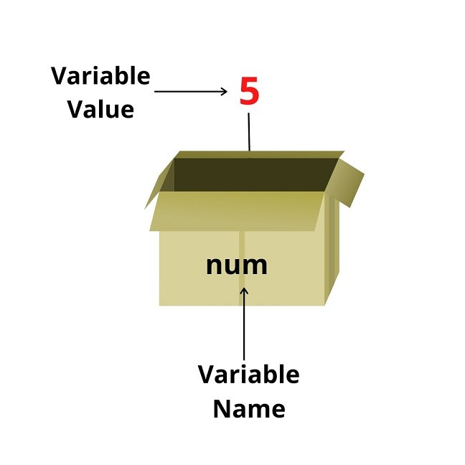
Algoritma Dasar & Flowchart + Javascript 1
Variables
Digunakan untuk menampung/menyimpan suatu nilai
Cara membuat variabel dapat menggunakan var/let/const Yang dilanjut dengan nama dan value Contoh: var num = 5
Jika ingin memanggil nilai yang sudah tertampung di variabel, tinggal memanggil nama dari variabelnya Contoh: console.log(num) Output: 5
Fullstack Website Developer

Slide 25
Algoritma Dasar & Flowchart + Javascript 1
Variables Naming Rules
Nama variabel tidak boleh dimulai dengan angka (var 1biodata)
Nama variabel tidak boleh mengandung operator aritmatika/logika/bitwise (var +penjumlahan)
Nama variabel tidak boleh mengandung tanda baca (var profile!)
Nama variabel tidak boleh mengandung spasi (var nama lengkap)
Nama variabel tidak boleh dari reverse keywords javascript (var let)
Fullstack Website Developer

Slide 26
Data Types

Slide 27
Algoritma Dasar & Flowchart + Javascript 1
Data Types
Javascript memiliki sifat loosely types/dynamic typing jadi ketika mendeklarasikan variabel tidak perlu mendeklarasikan tipe datanya
Untuk mengecek tipe data pada variabel bisa menggunakan operator typeof Contoh : var name = “Budi” console.log(typeof name) Output : String
Fullstack Website Developer

Slide 28
Algoritma Dasar & Flowchart + Javascript 1
Data Types (primitif)
Tipe data standar/bawaan yang sudah disediakan oleh javascript
Tipe data primitif pada javascript :
String = ‘...’ || “...” || `...`
Number = 0-9
Boolean = true || false
Null = null
Undefined = nilai yang tidak didefinisikan
https://www.edureka.co/blog/data-types-in-javascript/
Fullstack Website Developer

Slide 29
Algoritma Dasar & Flowchart + Javascript 1
Data Types (non-primitif)
Tipe data turunan/referensi dari tipe data primitif
Tipe data non-primitif pada javascript :
Object
Object = {}
Array = []
Function = function(){}
https://www.edureka.co/blog/data-types-in-javascript/
Fullstack Website Developer

Slide 30
Looping

Slide 31
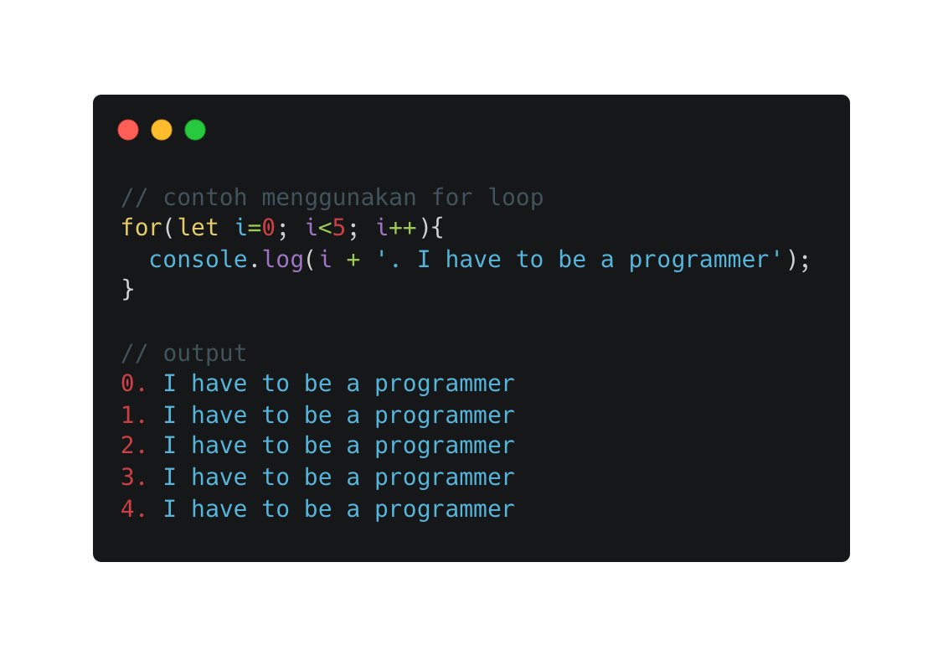
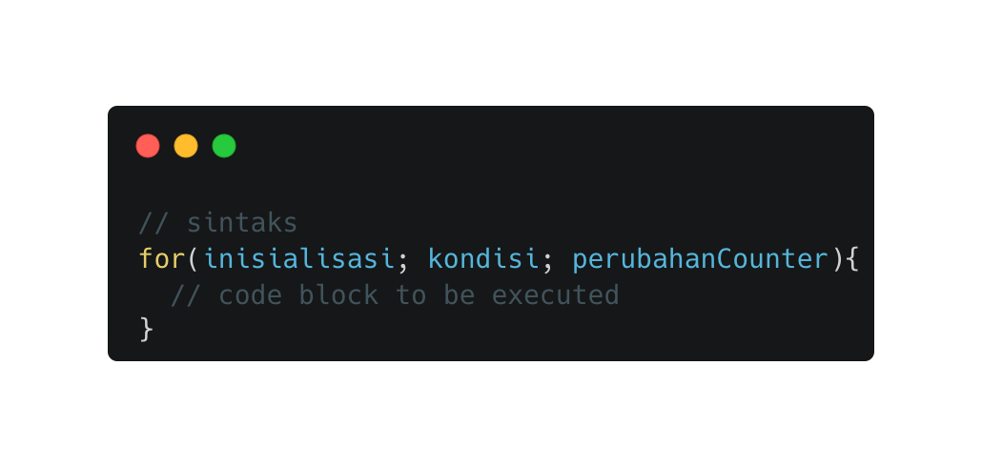
Algoritma Dasar & Flowchart + Javascript 1
Looping/Perulangan
Looping for Sebuah looping for mengulang hingga kondisi yang ditentukan evaluasinya menjadi false/salah
Fullstack Website Developer

Slide 32
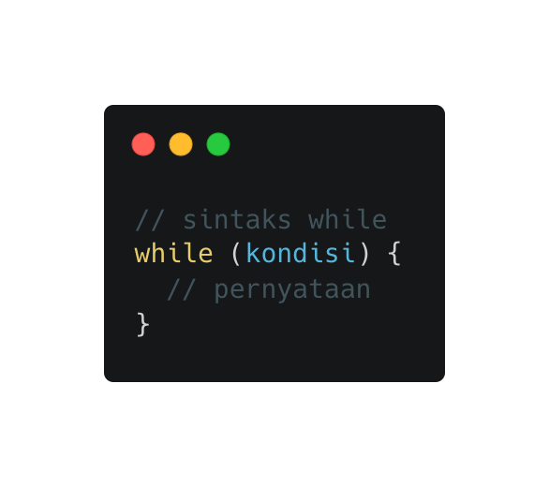
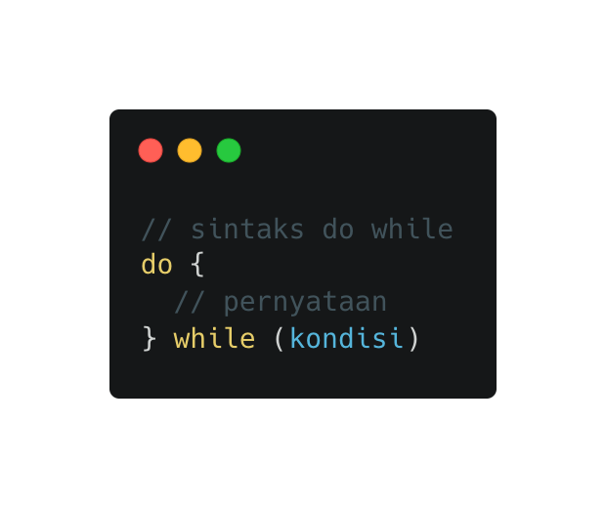
Algoritma Dasar & Flowchart + Javascript 1
Looping/Perulangan
Looping while & do while Digunakan untuk membuat perulangan yang mengeksekusi pernyataan tertentu hingga kondisi tersebut bernilai false
Fullstack Website Developer

Slide 33
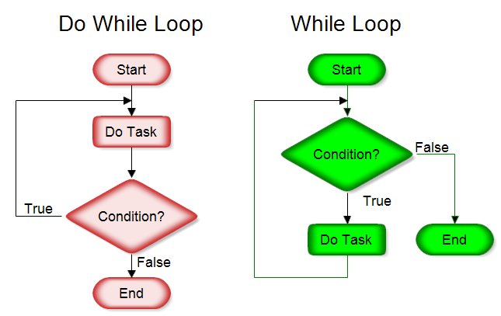
Algoritma Dasar & Flowchart + Javascript 1
Looping/Perulangan
https://www.rff.com/structured_flowchart.php
Fullstack Website Developer

Slide 34
Conditions

Slide 35
Algoritma Dasar & Flowchart + Javascript 1
Conditions/Percabangan
Ekspresi dari suatu keadaan, jika memenuhi maka akan menjalani proses yang ada didalamnya
Kondisi di javascript bisa menggunakan :
If-else
switch-case
ternary operator
short logic
Fullstack Website Developer

Slide 36
Algoritma Dasar & Flowchart + Javascript 1
Operator Perbandingan
Equal value ( == )
Equal value And type ( === )
Not equal ( != )
Not equal value and type ( !== )
Greater than ( > )
Less than ( < )
Greater than or equal ( >= )
Less than or equal ( <= )
Fullstack Website Developer

Slide 37
Function

Slide 38
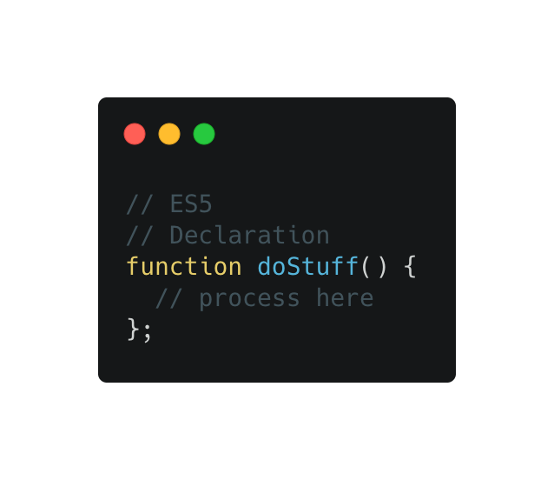
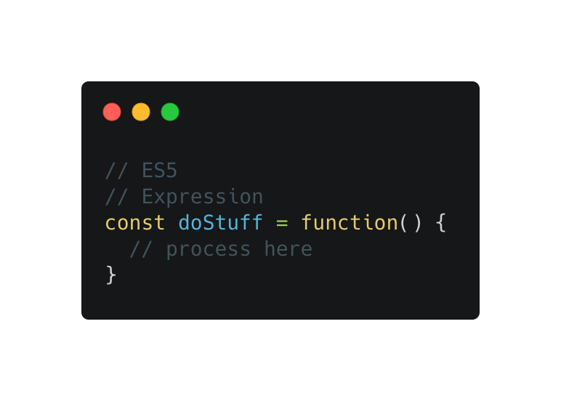
Algoritma Dasar & Flowchart + Javascript 1
Function
Function adalah blok kode untuk melakukan tugas tertentu. Dimulai dengan kata kunci function dan dicakup oleh tanda kurung. Fungsi akan berhenti jika berakhir atau ada sintaks return
Fullstack Website Developer

Slide 39
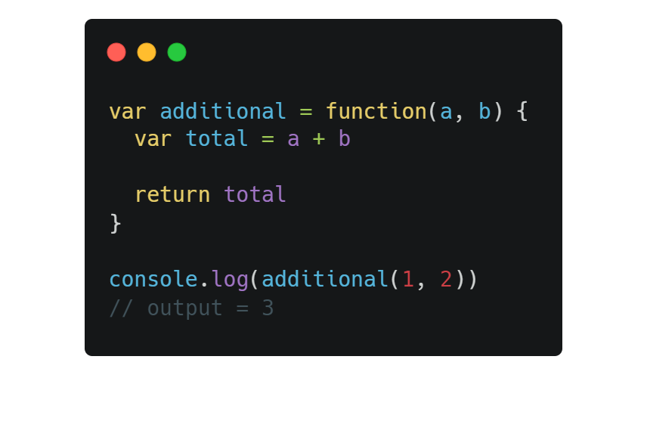
Algoritma Dasar & Flowchart + Javascript 1
Case Function
Fullstack Website Developer

Slide 40
Basic DOM

Slide 41
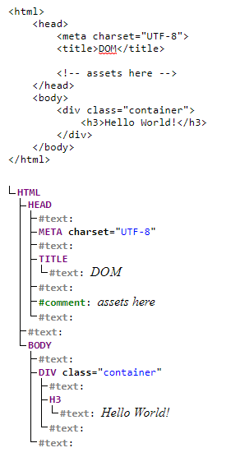
Algoritma Dasar & Flowchart + Javascript 1
Document Object Model (DOM)
Representasi terstruktur dari element HTML yang dibuat menjadi seperti pohon oleh browser.
Setelah browser membuat pohon DOM, node ini dapat diakses dari JavaScript menggunakan API yang disediakan oleh document objek
Fullstack Website Developer

Slide 42
Algoritma Dasar & Flowchart + Javascript 1
DOM Selection
Get Element by ID = document.getElementById(id)
Get Element by Class Attribute = document.getElementsByClassName(names)
Get Element by Name = document.getElementsByName(name)
Get Element by Tag Name = document.getElementsByTagName(tagName)
Get Element by CSS Selector = parentNode.querySelector(selector)
https://www.javascripttutorial.net/javascript-dom
Fullstack Website Developer

Slide 43
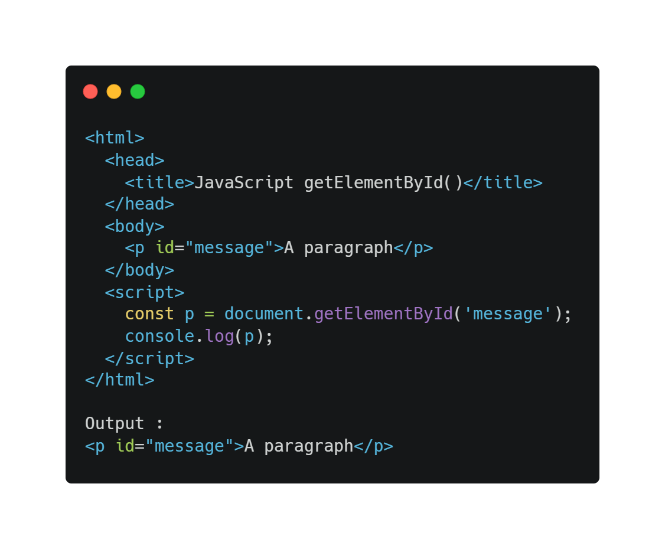
Algoritma Dasar & Flowchart + Javascript 1
Get Element By ID
Digunakan untuk menyeleksi elemen dengan menggunakan ID pada elemen tersebut
Elemen ID harus unik dalam 1 halaman
Fullstack Website Developer

Slide 44
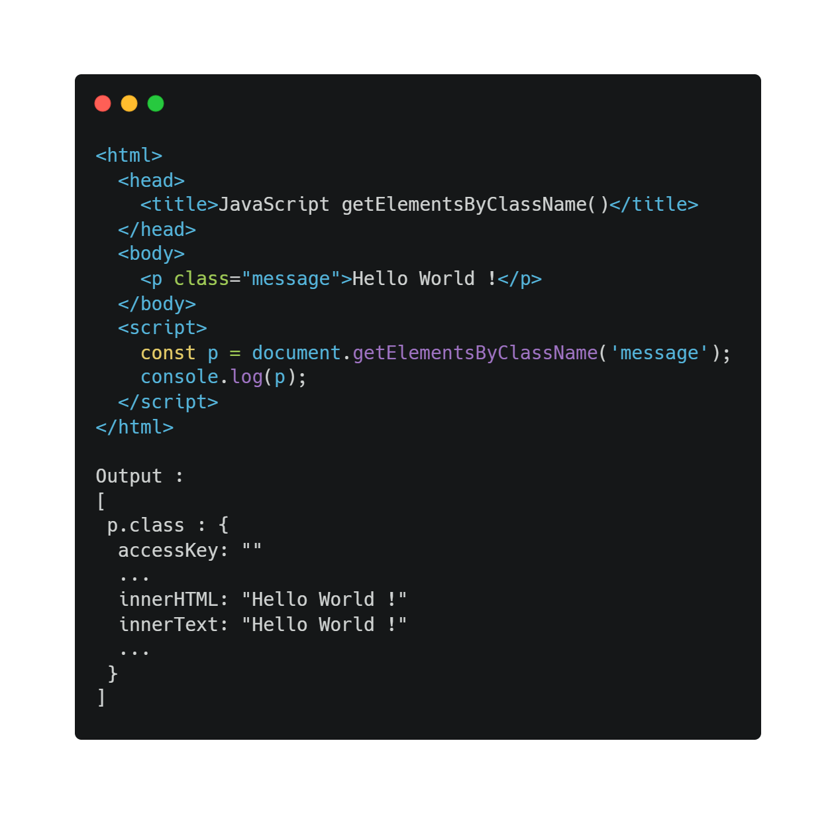
Algoritma Dasar & Flowchart + Javascript 1
Get Element by Class Attribute
Digunakan untuk menyeleksi elemen dengan menggunakan class pada suatu elemen
Akan mengembalikan data berupa array yang berisikan data dari tag html
Fullstack Website Developer

Slide 45
Algoritma Dasar & Flowchart + Javascript 1
DOM Manipulation
Merubah konten dari elemen HTML
Merubah style CSS dari elemen HTML
Menghandle event
Fullstack Website Developer

Slide 46
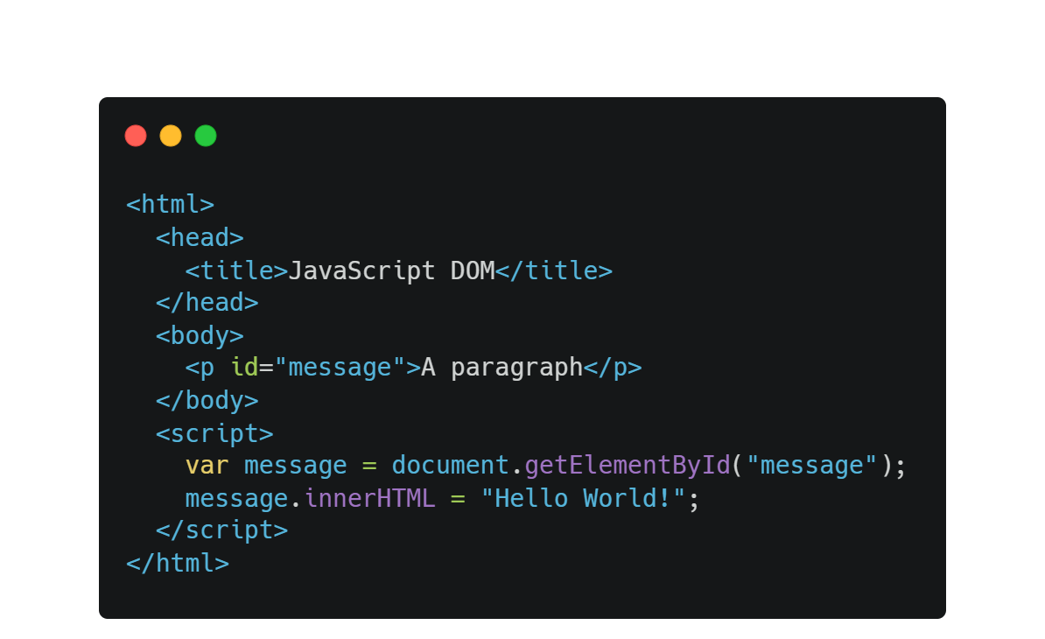
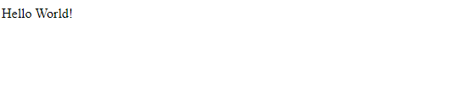
Algoritma Dasar & Flowchart + Javascript 1
Merubah konten dari elemen HTML
Fullstack Website Developer

Slide 47
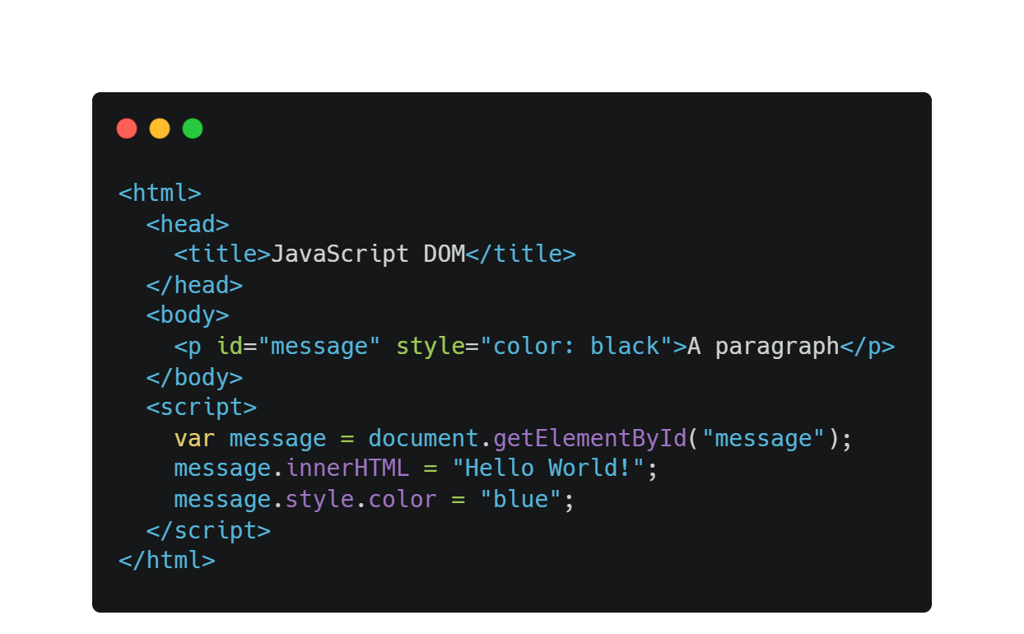

Algoritma Dasar & Flowchart + Javascript 1
Merubah style CSS dari elemen HTML
Fullstack Website Developer

Slide 48
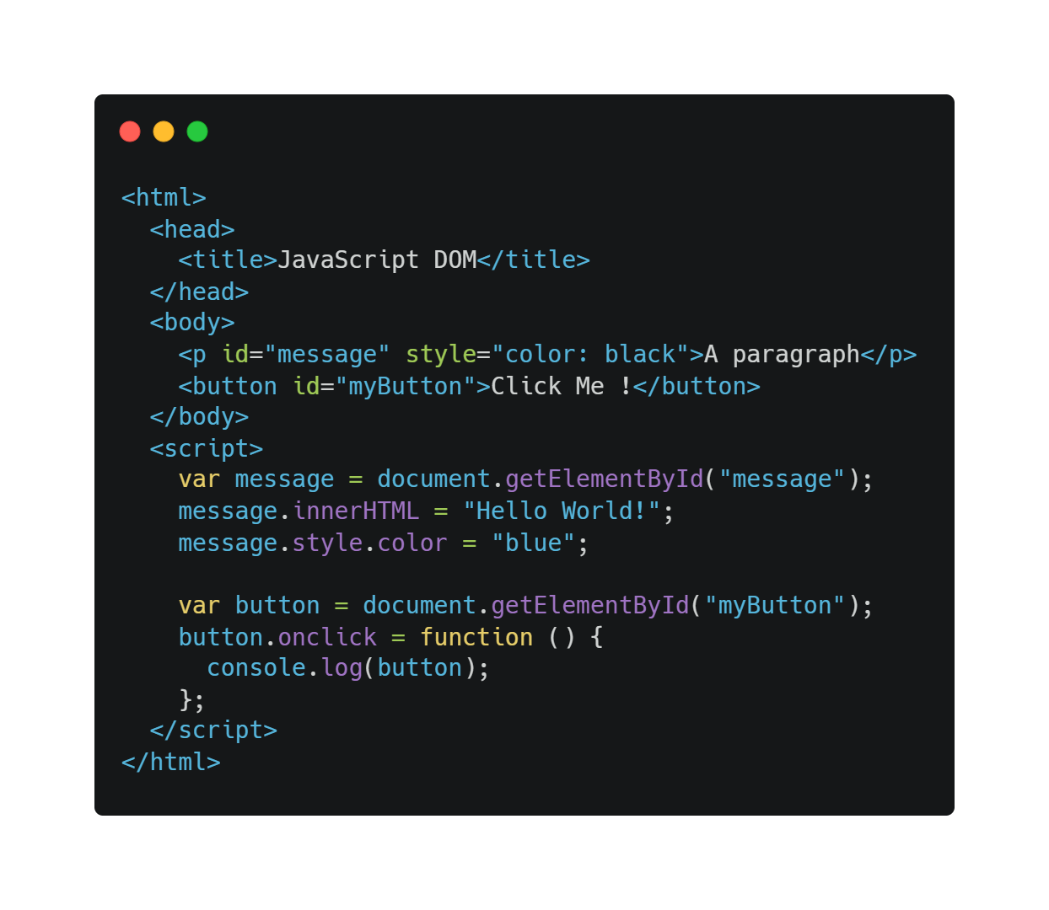
Algoritma Dasar & Flowchart + Javascript 1
Menghandle event
Fullstack Website Developer

Slide 49
"Don’t be afraid to fail, be afraid not to try"

